Slide 1
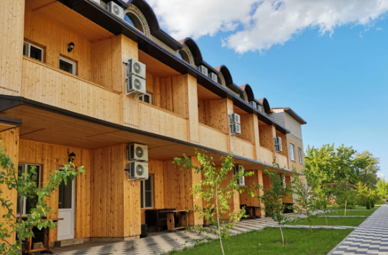
Г. ВОЛГОГРАД БАЗА ОТДЫХА
ПРОДАЖА

Slide 2
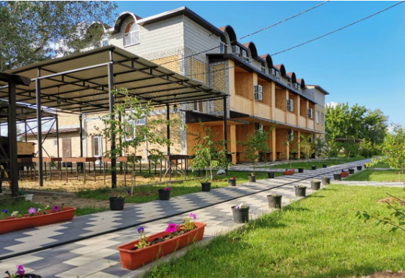
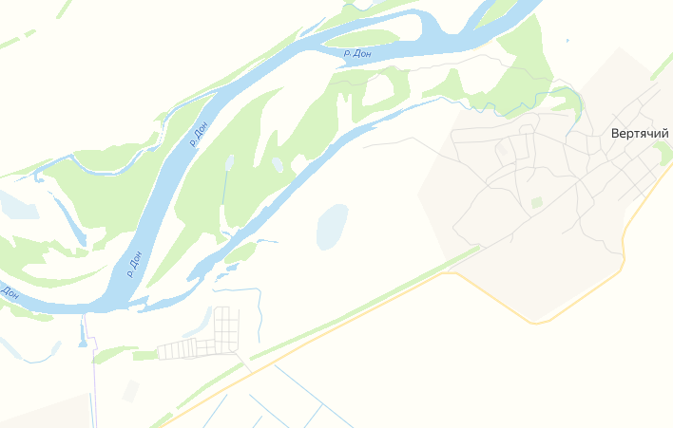
ПРЕДЛОЖЕНИЕ
Общая площадь всех строений 35844,6 м²
Общая площадь земельного участка
206 га
Кол-во гостевых домов
10
Цена : 220 000 000 р.
База отдыха расположена в Волгоградской области, р-н Городищенский, на территории Вертячинского сельского поселения, в уникальном экологическом месте на берегу реки Дон, всего в 65 км от центра Волгограда.
В комплексе расположено 10 комфортабельных домов со всеми условиями, а также гостиничные номера, в окружении облагороженной территории.
На базе отдыха расположены: аквапарк, бассейн, бар, ресторан.
Все недвижимое имущество оформлено в собственность, земельный участок в том числе.
Все коммуникации в рабочем состоянии.

Slide 3
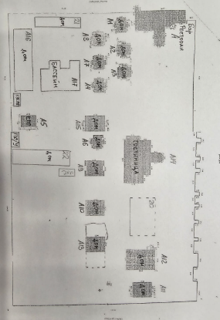
СХЕМА ТЕРРИТОРИИ
Общая площадь домов и гостиниц
5 030,1 кв.
Площадь бассейна
317,8 кв.м.
Площадь бара и ресторана
341,6 кв.м.
Санузел 14,2 кв.м.
КПП -140,9 кв.м

Slide 4
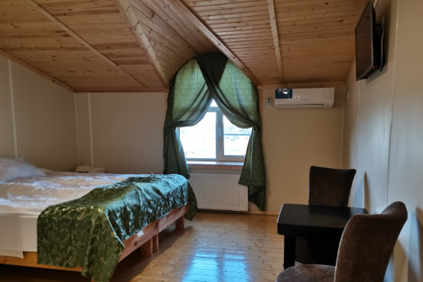
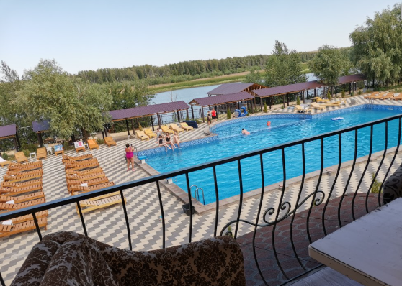
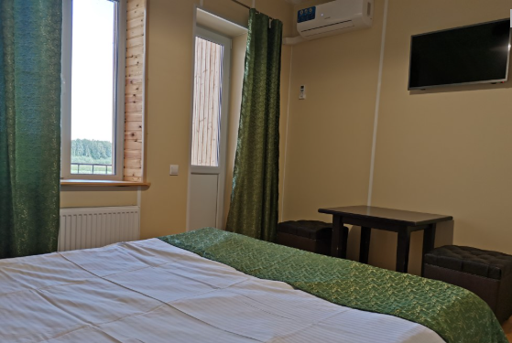
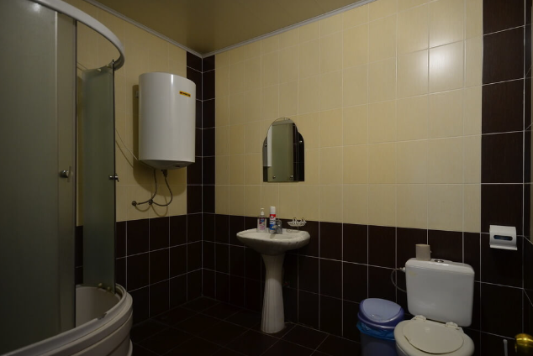
ФОТОГРАФИИ

Slide 5
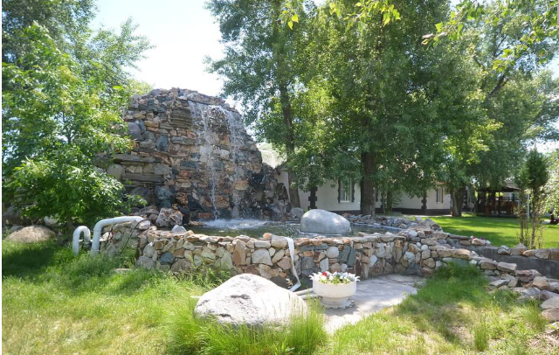
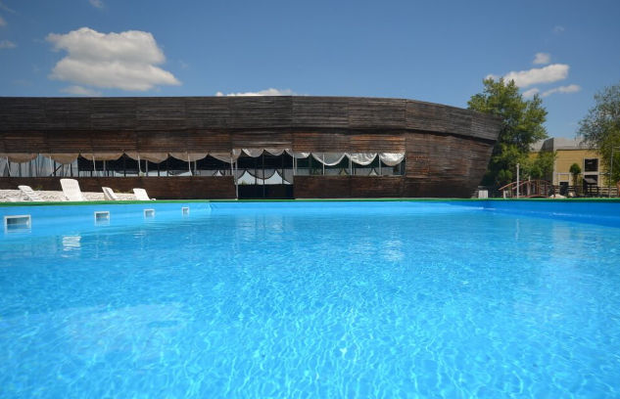
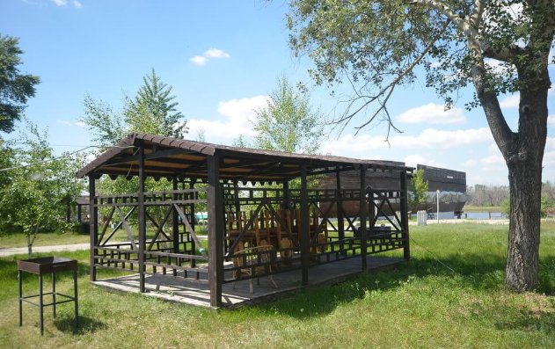
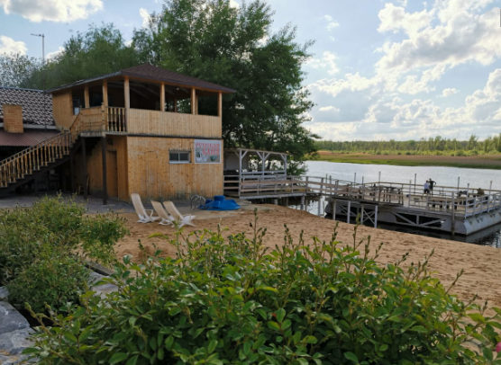
ФОТОГРАФИИ ТЕРРИТОРИИ

